Slide 1






Slide 2

SECOP II
Asociación de Usuarios
Hospital Universitario San José
Año 2025
¿Qué es SECOP II?
Plataforma transaccional del Estado colombiano
Permite gestionar procesos de contratación pública
Garantiza transparencia y acceso a la información
Facilita la participación ciudadana

Slide 3

¿Qué es SECOP II?
Plataforma transaccional del Estado colombiano
Permite gestionar procesos de contratación pública
Garantiza transparencia y acceso a la información
Facilita la participación ciudadana

Slide 4
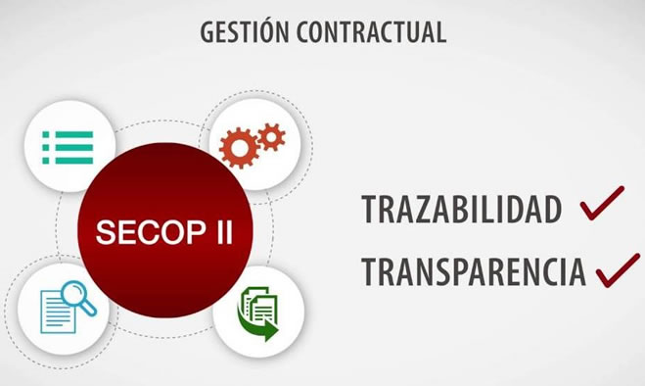
Uso de SECOP II
Contenido:
Consultar procesos contractuales.
Hacer seguimiento a contratos.
Ver documentos oficiales.
Promover el control social.
Participar como veedores ciudadanos

Slide 5
Importancia para la Asociación de Usuarios
Fortalece la vigilancia ciudadana.
Promueve la transparencia.
Permite acceso a información pública.
Empodera a la comunidad.
Mejora la confianza institucional.

Slide 6

¡GRACIAS!
HospitalSanjosePopayan
HospitalUniversitarioSanjosePopayan
SanjosePopayan
@hospitalsanjose.gov.co

